Slide 1
Recherche et analyse dans le domaine des transports
Module 4 : Transports durables et analyse des politiques
Cours n° 18 : Transports durables et analyse des politiques

Slide 3
Table des matières
Section 1 Analyse économique des projets de transport ……...... 4
Qu'est-ce que l'analyse économique dans les projets de transport...5
Le rôle de l'analyse économique dans l'évaluation des projets de transport ................................................. 6
Indicateurs économiques clés ............................................. 7
Prix du marché et prix fictifs ............................................. 8
Évaluation des impacts non marchands ........................ 9
Valeur temporelle de l'argent et actualisation .................. 10
Exemples d'impacts économiques dans le domaine des transports .......11
Section 2 Analyse coûts-avantages (ACA) – Concepts et étapes..................12
Introduction à l'analyse coûts-avantages (ACA) ......... 13
Étapes pour appliquer l'ABC .................................. 14
Étape 1 – Définir le projet et les alternatives ................. 15
Étape 2 – Identifier les coûts et les avantages ............ 16
Étape 3 – Quantifier les coûts et les avantages ............ 17
Étape 4 – Actualiser les flux de trésorerie futurs ......... 18
Étape 5 – Calculer la VAN, le TRI et le RBR .......... 19
Étape 6 – Analyse de sensibilité et de risque .......... 20
Exemple concret – Évaluation économique d'un projet de transport…21
Traitement des externalités dans l'analyse coûts-avantages .............23
Considérations environnementales et d'équité dans l'évaluation des projets de transport ..................................... 24
Limites et pièges courants ...................................... 26
Résumé et meilleures pratiques pour l'analyse coûts-avantages.27
Section 3 Analyse financière des projets de transport ............... 28
Introduction à l'analyse financière ..................................... 29
Prévisions relatives aux revenus, aux coûts et aux flux de trésorerie ..... 30
Principaux indicateurs financiers ................................ 32
Comparaison des analyses économiques et financières ....... 33
Applications de l'analyse financière ..................................... 34
Section 4 Financement des projets de transport ..................... 35
Méthodes traditionnelles de financement public .................. 36
Modèles de financement alternatifs .............................. 37
Implications politiques et tendances futures ....................... 38
Section 5 Quiz et discussion de groupe ............................................ 39
Questionnaire .............................................................. 40
Discussion de groupe ................................ 41
Transport durable et analyse des politiques

Slide 4
0. Objectifs du cours
0.1. Objectifs d'apprentissage
Comprendre l'analyse économique : définir l'analyse économique dans le contexte des projets de transport, en mettant l'accent sur le bien-être social, les coûts d'opportunité et l'évaluation des impacts non marchands (tels que les gains de temps et les changements environnementaux).
Maîtriser l'analyse coûts-avantages (ACA) : apprendre le cadre complet de l'ACA, y compris le processus étape par étape d'identification des coûts/avantages, d'actualisation des flux de trésorerie futurs et de calcul des indicateurs clés tels que la valeur actuelle nette (VAN) et le rapport avantages-coûts (RAC).
Analyser la viabilité financière : évaluer les projets d'un point de vue financier en examinant les flux de revenus, les coûts d'exploitation et les indicateurs de rentabilité tels que le taux de rendement interne (TRI) et la période de récupération.
Distinguez les perspectives : faites clairement la différence entre l'analyse économique (axée sur les avantages sociétaux et la tarification fictive) et l'analyse financière (axée sur les rendements pour les investisseurs et les prix du marché).
Explorer les mécanismes de financement : évaluer diverses stratégies de financement des infrastructures de transport, allant du financement public traditionnel aux partenariats public-privé (PPP) et aux modèles innovants tels que les obligations vertes.
Transports durables et analyse des politiques

Slide 5
Section 01 :
Analyse économique des projets de transport
Transports durables et analyse des politiques

Slide 6
1. Analyse économique des projets de transport
1.1. Qu'est-ce que l'analyse économique dans les projets de transport ?
Définition et objectif
Explique comment les investissements dans les transports génèrent des avantages pour la société, non seulement en termes de profits, mais aussi d'amélioration du bien-être social.
Met l'accent sur l'efficacité, le coût d'opportunité et l'allocation de ressources limitées.
Principes clés
Valeur temporelle de l'argent : les avantages et les coûts futurs doivent être ajustés à la valeur actuelle.
Reconnaissance des externalités : prend en compte les avantages (par exemple, la réduction des embouteillages) et les coûts (par exemple, les impacts environnementaux) qui ne sont pas reflétés dans les prix du marché.
Coût d'opportunité et prix fictif :
– Prend en compte les avantages perdus en choisissant une option plutôt qu'une autre.
– Ajuster les prix du marché à l'aide de prix fictifs en cas de défaillance du marché.
Transports durables et analyse des politiques

Slide 7
1. Analyse économique des projets de transport
1.2. Le rôle de l'analyse économique dans l'évaluation des projets de transport
Perspectives sociales et financières
Analyse économique : se concentre sur les avantages sociétaux tels que la santé, la productivité et la qualité environnementale.
Prend en compte tous les flux de ressources, y compris les externalités
Utilise des prix fictifs (en particulier pour les éléments non marchands)
Analyse financière : se concentre sur les flux de trésorerie, les rendements pour les investisseurs et la viabilité du marché.
Se concentre sur les revenus directs, les dépenses et les rendements
Ignore ou sous-estime certaines externalités, sauf si elles sont monétisées
Application dans la prise de décision
Fournit un cadre permettant de justifier les investissements publics en comparant les coûts et les avantages globaux.
Soutient les décisions politiques et la hiérarchisation des projets concurrents.
Domaines d'impact
Amélioration de l'accessibilité, réduction des temps de trajet et renforcement de la sécurité.
Transports durables et analyse des politiques

Slide 8
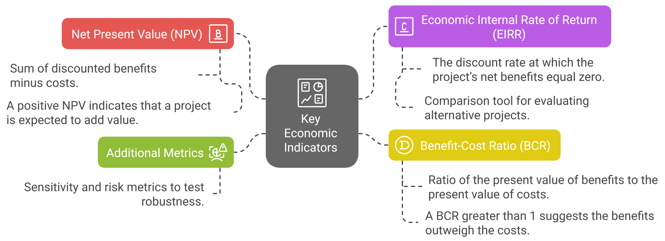
1. Analyse économique des projets de transport
1.3. Principaux indicateurs économiques
Transports durables et analyse des politiques
Notes:
De plus amples détails seront abordés lors des prochains cours.

Slide 9
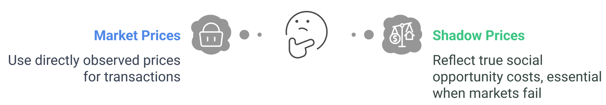
1. Analyse économique des projets de transport
1.4. Prix du marché et prix fictifs
Comprendre la différence
Prix du marché : prix directement observés qui orientent les transactions.
Prix fictifs : valeurs ajustées qui reflètent les coûts d'opportunité sociaux réels.
Pourquoi recourir aux prix fictifs ?
Essentiel lorsque les marchés échouent ou que des externalités sont présentes (par exemple, impacts environnementaux, temps de trajet).
Méthodes de détermination
Utilisation de techniques d'estimation telles que des enquêtes et des analyses d'experts.
Transport durable et analyse des politiques

Slide 10
1. Analyse économique des projets de transport
1.5. Évaluation des impacts non marchands
Identification des avantages non tangibles
Avantages non marchands tels que la réduction des temps de trajet, l'amélioration de la qualité de l'air, l'amélioration de la santé publique et la diminution du nombre d'accidents.
Techniques de monétisation
Évaluation contingente (enquêtes sur la disposition à payer)
Tarification hédonique (valeur déduite de biens connexes sur le marché, tels que les prix de l'immobilier)
Méthode du coût de déplacement (valeur basée sur le coût engagé pour accéder à un site ou à un service)
Pourquoi est-ce important ?
Permet de prendre en compte les externalités et les avantages sociaux qui ne sont pas reflétés dans les prix directs du marché, garantissant ainsi une évaluation plus complète du projet.
Exemple pratique
Exemple : estimation de la valeur d'un gain de temps de trajet quotidien de 10 minutes sur une année :
(Temps gagné × valeur du temps × nombre de jours)
Transport durable et analyse des politiques

Slide 11
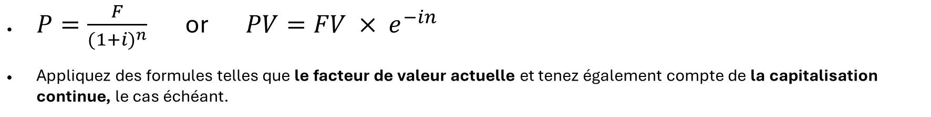
1. Analyse économique des projets de transport
1.6. Valeur temporelle de l'argent et actualisation
Présentation du concept :
Un dollar aujourd'hui vaut plus qu'un dollar à l'avenir en raison de son potentiel de rendement.
Les projets de transport s'étendent généralement sur plusieurs décennies, les coûts et les bénéfices se produisant à différents moments.
La TVM garantit que tous les flux de trésorerie futurs sont ramenés à un point de référence commun (généralement le présent) afin de permettre une comparaison et une prise de décision appropriées.
Méthodes d'actualisation :
$P=\frac{F}{{(1+i)}^{n}}$ or $PV=FV × e^{−in}$
Appliquez des formules telles que le facteur de valeur actuelle et tenez également compte de la capitalisation continue, le cas échéant.
Sélection du taux d'actualisation :
Reflète le risque, l'inflation et le coût d'opportunité dans les projets publics.
Application :
Comparez les coûts et les avantages survenant à différents moments sur la base de la même « valeur actuelle ».
Transport durable et analyse des politiques

Slide 12
1. Analyse économique des projets de transport
1.7. Exemples d'impacts économiques dans le domaine des transports
Points clés
La modernisation de l'autoroute réduit :
Le temps de trajet de 25 %
Réduction de 40 % du nombre d'accidents
Réduction des émissions grâce à une circulation plus fluide
Estimations quantitatives : gain de temps, réduction des coûts d'exploitation des véhicules, amélioration de la qualité de l'air.
Impact plus large
Amélioration de l'accessibilité au marché du travail
Augmentation de la productivité économique
Amélioration de la qualité de vie des résidents et des navetteurs
Transports durables et analyse des politiques

Slide 13
Section 02 :
Analyse coûts-avantages (ACA) – Concepts et étapes
Transport durable et analyse des politiques

Slide 14
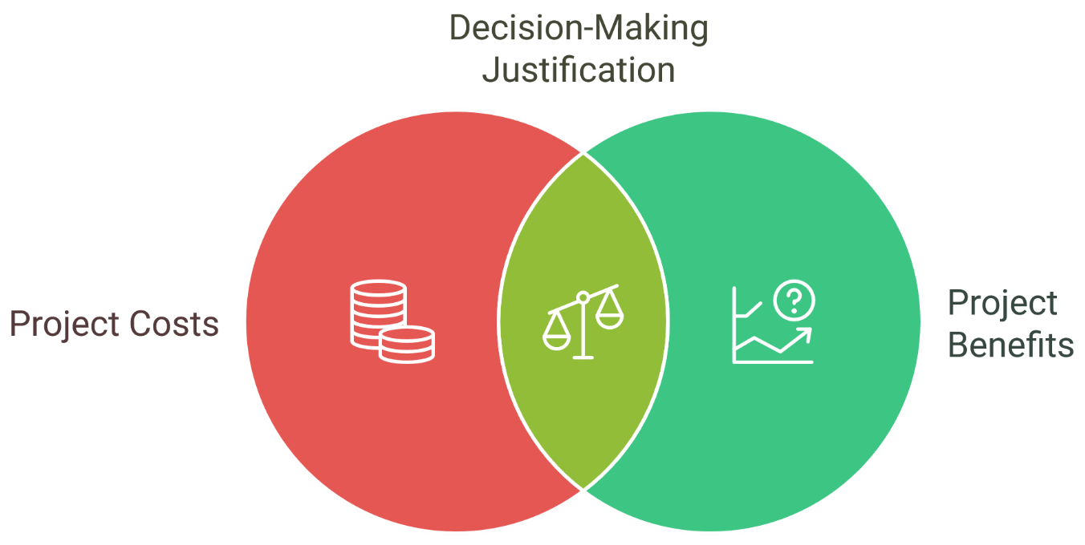
2. Analyse coûts-avantages (ACA) – Concepts et étapes
2.1. Introduction à l'analyse coûts-avantages (ACA)
Qu'est-ce que l'ABC ?
L'ABC regroupe tous les coûts et avantages d'un projet en termes monétaires.
Elle établit un cadre permettant de comparer différents investissements.
Importance
Elle aide les décideurs à justifier ou à rejeter des projets sur la base d'une comparaison systématique.
Portée
Impacts directs (par exemple, coût d'investissement, gain de temps)
Impacts indirects (p. ex. changements dans l'utilisation des sols)
Impacts intangibles/externes (par exemple, pollution, bruit)
Transport durable et analyse des politiques

Slide 15
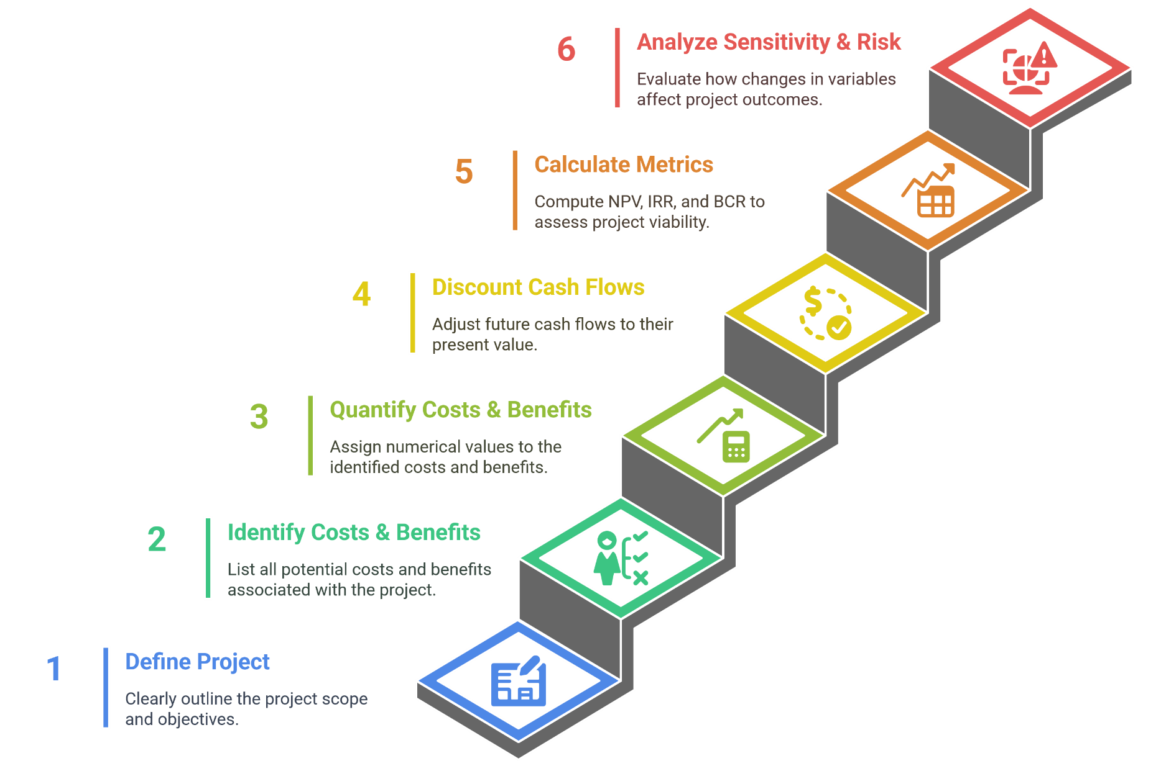
2. Analyse coûts-avantages (ACA) – Concepts et étapes
2.2. Étapes pour appliquer l'ABC
Transport durable et analyse des politiques

Slide 16
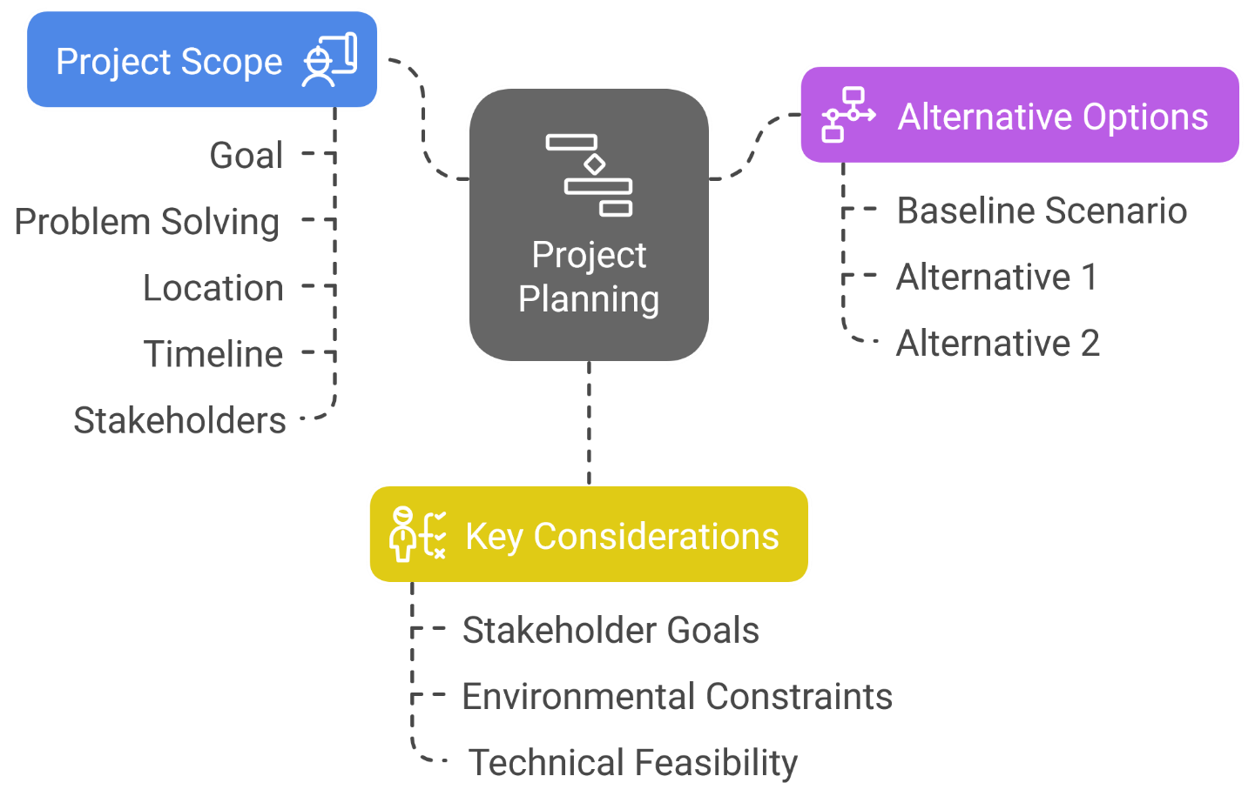
2. Analyse coûts-avantages (ACA) – Concepts et étapes
2.3. Étape 1 – Définir le projet et les alternatives
Portée du projet
Quel est l'objectif ? Quel problème le projet permet-il de résoudre ?
Définissez le lieu, le calendrier et les parties prenantes.
Options alternatives
Établir un scénario de référence (alternative nulle) et une ou plusieurs alternatives.
Considérations clés
Objectifs des parties prenantes, contraintes environnementales et faisabilité technique.
Transport durable et analyse des politiques

Slide 17
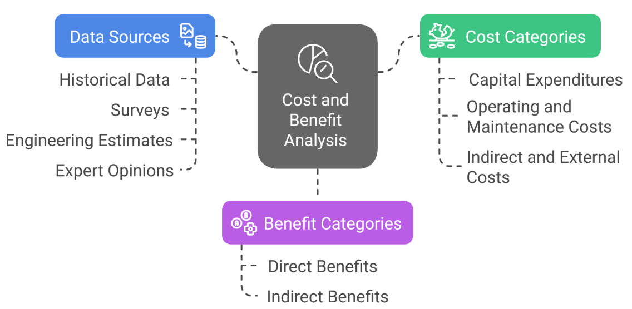
2. Analyse coûts-avantages (ACA) – Concepts et étapes
2.4. Étape 2 – Identifier les coûts et les avantages
Catégories de coûts
Dépenses d'investissement : conception, construction et approvisionnement.
Coûts d'exploitation et de maintenance. Main-d'œuvre, services publics, réparations.
Coûts indirects et externes (par exemple, bruit, impact sur la qualité de l'air).
Catégories de bénéfices
Avantages directs : gain de temps de trajet, réduction des coûts d'exploitation des véhicules.
Avantages indirects : amélioration de la sécurité, gains environnementaux, développement économique.
Sources des données
Données historiques, enquêtes, estimations techniques et avis d'experts.
Transports durables et analyse des politiques

Slide 18
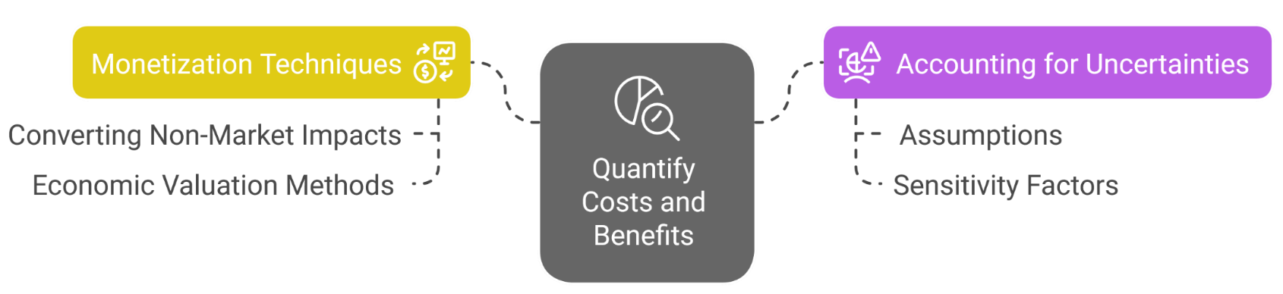
2. Analyse coûts-avantages (ACA) – Concepts et étapes
2.5. Étape 3 – Quantifier les coûts et les avantages
Techniques de monétisation
Conversion des impacts non marchands en valeurs monétaires.
Utilisation de méthodes d'évaluation économique (par exemple, coût de la maladie, évaluation contingente).
Prise en compte des incertitudes
Intégration d'hypothèses et de facteurs de sensibilité (par exemple, scénarios de coûts attendus vs scénarios de coûts élevés/faibles).
Exemple de calcul
Valeur des économies quotidiennes de 10 minutes × nombre de navetteurs × taux de salaire × jours ouvrables.
Transports durables et analyse des politiques

Slide 19
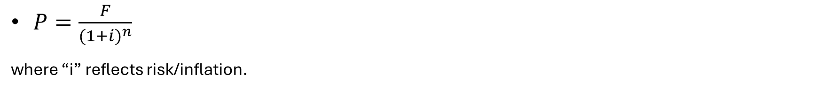
2. Analyse coûts-avantages (ACA) – Concepts et étapes
2.6. Étape 4 – Actualisation des flux de trésorerie futurs
Nécessité de l'actualisation
Les coûts et avantages futurs doivent être exprimés en termes actuels.
Formule clé (facteur de valeur actuelle)
$P=\frac{F}{{(1+i)}^{n}}$
    où « i » reflète le risque/l'inflation.
Sélection du taux d'actualisation
Les facteurs à prendre en compte sont le risque, l'inflation et le coût d'opportunité.
Transport durable et analyse des politiques

Slide 20
2. Analyse coûts-avantages (ACA) – Concepts et étapes
2.7. Étape 5 – Calculer la VAN, le TRI et le RBR
Valeur actuelle nette (VAN)
Somme des avantages actualisés moins les coûts ; une VAN positive indique la viabilité économique.
VAN = ∑(valeur actuelle des bénéfices − valeur actuelle des coûts)
Taux de rendement interne (TRI)
    Taux d'actualisation auquel la VAN devient nulle.
    Taux auquel la VAN = 0
Rapport coûts-avantages (RCA)
Rapport entre le total des avantages actualisés et le total des coûts actualisés.
RBC = VAN des avantages / VAN des coûts
Interprétation des résultats
VAN > 0, TRI > taux d'actualisation, RCB > 1 = économiquement viable.
Transports durables et analyse des politiques

Slide 21
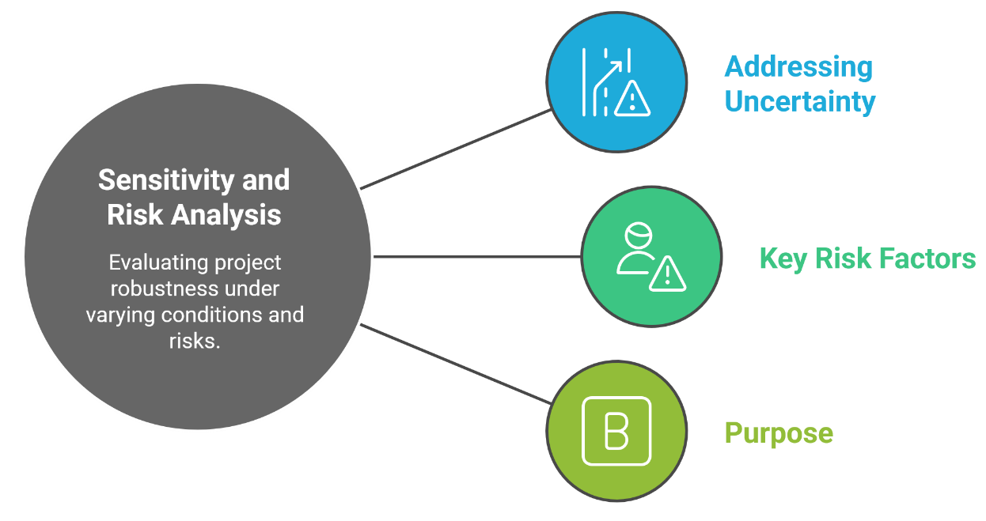
2. Analyse coûts-avantages (ACA) – Concepts et étapes
2.8. Étape 6 – Analyse de sensibilité et des risques
Gérer l'incertitude
Discussion sur diverses techniques d'analyse de sensibilité (analyse de scénarios, simulations de Monte Carlo).
Principaux facteurs de risque
    Variabilité des prévisions de trafic, incertitudes liées aux coûts de construction, changements de politique.
Objectif
Tester la robustesse des résultats de l'analyse coûts-avantages selon différentes hypothèses.
Transports durables et analyse des politiques

Slide 22
2. Analyse coûts-avantages (ACA) – Concepts et étapes
2.9. Aperçu du cas – Évaluation économique d'un projet de transport
Exemple illustratif : extension du réseau ferroviaire urbain
Description du projet :
Construction d'une nouvelle ligne de tramway urbain de 15 km.
Coût d'investissement : 500 millions de dollars (investissement initial)
Avantages annuels :
Gain de temps : 35 millions de dollars par an
Réduction des coûts d'exploitation des véhicules : 5 millions de dollars par an
Avantages liés à la réduction des émissions : 3 millions de dollars par an
Durée de vie du projet : 30 ans
Taux d'actualisation : 6 %
Transports durables et analyse des politiques

Slide 23
2. Analyse coûts-avantages (ACA) – Concepts et étapes
2.9. Aperçu du cas – Évaluation économique d'un projet de transport
Exemple illustratif : extension du réseau ferroviaire urbain
Principaux indicateurs d'évaluation :
Valeur actuelle nette (VAN) :
VAN ≈ 220 millions de dollars
Taux de rendement interne économique (TRIE) :
EIRR ≈ 9,5 %
Rapport coûts-avantages (RCA) :
RBC ≈ 1,45
Conclusion essentielle :
Analyse de sensibilité :
Si les coûts d'investissement augmentent de 20 % (pour atteindre 600 millions de dollars), la VAN chute à environ 120 millions de dollars et le RCB tombe à environ 1,2, mais le projet reste économiquement viable.
Transports durables et analyse des politiques

Slide 24
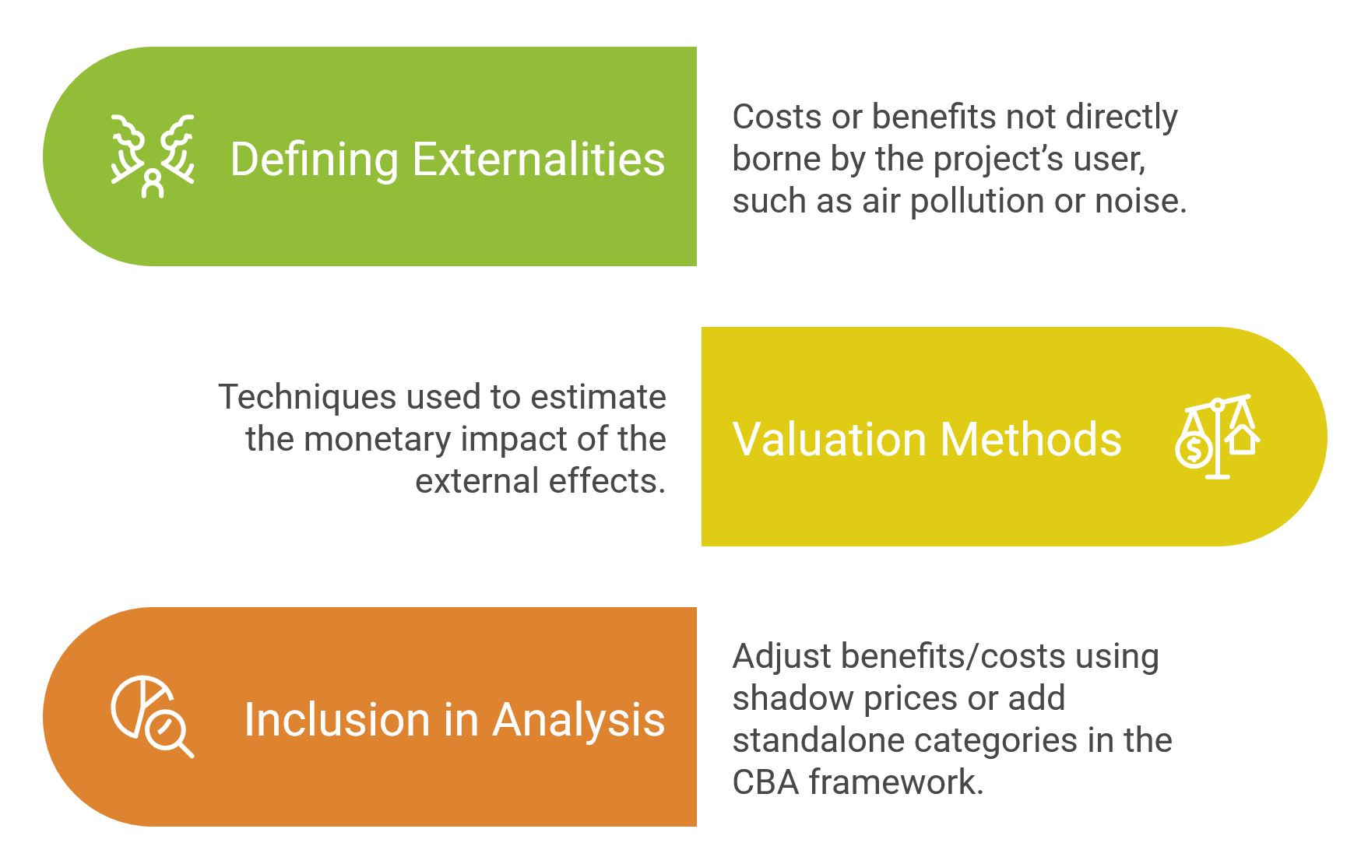
2. Analyse coûts-avantages (ACA) – Concepts et étapes
2.10. Traitement des externalités dans l'ABC
Transport durable et analyse des politiques

Slide 25

2. Analyse coûts-avantages (ACA) – Concepts et étapes
2.11. Considérations environnementales et d'équité dans l'évaluation des projets de transport
Pourquoi sont-ils importants ?
Au-delà des externalités traditionnelles
Impacts du changement climatique (émissions de GES, durabilité à long terme)
Perturbation des écosystèmes et changements dans l'utilisation des sols
Qualité de l'air local et conséquences sur la santé
Équité et inclusion
Accessibilité pour les groupes marginalisés (personnes à faible revenu, personnes âgées, personnes handicapées)
Répartition des avantages et des inconvénients (par exemple, le projet entraîne-t-il une gentrification ou le déplacement de communautés ?)
Équité dans le financement et les frais d'utilisation
Transports durables et analyse des politiques

Slide 26
2. Analyse coûts-avantages (ACA) – Concepts et étapes
2.11. Considérations environnementales et d'équité dans l'évaluation des projets de transport
Approches pour l'évaluation et l'inclusion
Monétisation des impacts environnementaux (par exemple, coût social du carbone, coûts de la pollution atmosphérique)
Évaluations qualitatives et engagement des parties prenantes pour les impacts sociaux
Analyse distributive visant à garantir une répartition équitable des avantages au sein de la société
Intégration dans l'analyse coûts-avantages et la prise de décision
Intégration dans l'analyse coûts-avantages et la prise de décision Utiliser des prix fictifs et des scénarios explicites pour saisir l'ensemble des coûts/avantages environnementaux et sociaux
Compléter l'analyse monétaire par des évaluations qualitatives et d'équité.
Aligner les résultats des projets sur les politiques de durabilité et d'inclusion sociale.
Transports durables et analyse des politiques

Slide 27
2. Analyse coûts-avantages (ACA) – Concepts et étapes
2.12. Limites et pièges courants
Principales limites
Difficultés à monétiser avec précision les avantages non marchands (par exemple, la qualité de l'air, l'amélioration de la sécurité).
Grande incertitude des prévisions et hypothèses à long terme (par exemple, croissance de la demande, évolutions technologiques).
Pièges courants
Simplification excessive des impacts sociétaux complexes (par exemple, questions d'équité, effets de déplacement).
Parti pris dans la sélection, l'estimation ou l'évaluation des avantages et des coûts.
Recommandations
Garantir une transparence totale des méthodes et des hypothèses.
Documenter toutes les sources de données et justifier les paramètres clés.
Utiliser une analyse de sensibilité pour tester la robustesse des conclusions.
Transport durable et analyse des politiques

Slide 28
2. Analyse coûts-avantages (ACA) – Concepts et étapes
2.13. Résumé et meilleures pratiques pour l'analyse coûts-avantages
Récapitulatif du processus d'ABC
Définir le projet → Identifier/quantifier les coûts et les avantages → Actualisation → Calculer les indicateurs → Tests de sensibilité.
Meilleures pratiques
Impliquer les parties prenantes dès le début.
Utiliser des données réalistes et à jour.
Valider les hypothèses clés.
Intégrer les externalités afin de saisir l'ensemble de l'impact sociétal.
Transports durables et analyse des politiques

Slide 29
Section 03 :
Analyse financière des projets de transport
Transports durables et analyse des politiques

Slide 30
3. Analyse financière des projets de transport
3.1 Introduction à l'analyse financière
Définition et portée
Évalue la viabilité financière du projet sur la base des entrées/sorties de trésorerie, des recettes, des coûts et des indicateurs de rentabilité.
Perspective analytique
Axée sur les investisseurs : se concentre sur le retour sur investissement (ROI), la période de récupération et la viabilité financière.
Pourquoi est-ce important
Essentiel pour attirer les investissements privés et structurer les mécanismes de financement.
Largement utilisé dans les partenariats public-privé (PPP) et les évaluations de viabilité commerciale.
Transport durable et analyse des politiques

Slide 31
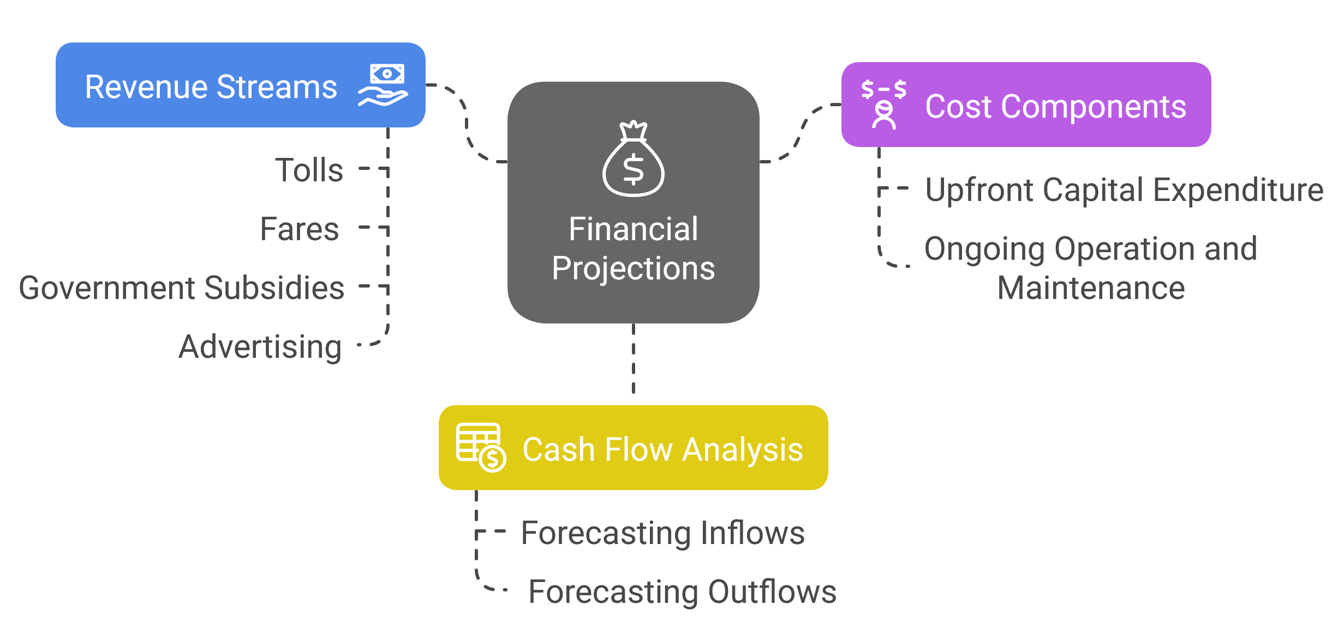
3. Analyse financière des projets de transport
3.2. Prévisions relatives aux recettes, aux coûts et aux flux de trésorerie
Transports durables et analyse des politiques

Slide 32
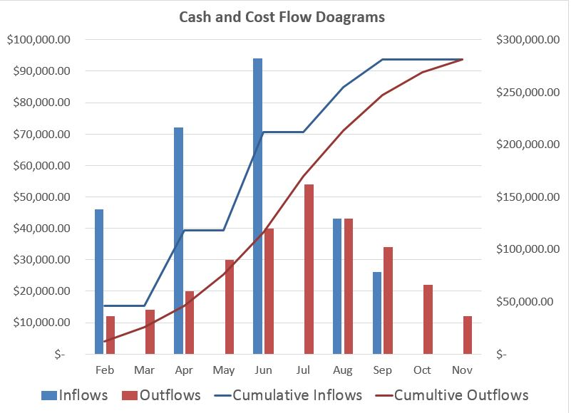
3. Analyse financière des projets de transport
3.2. Prévisions relatives aux recettes, aux coûts et aux flux de trésorerie
Transports durables et analyse des politiques

Slide 33
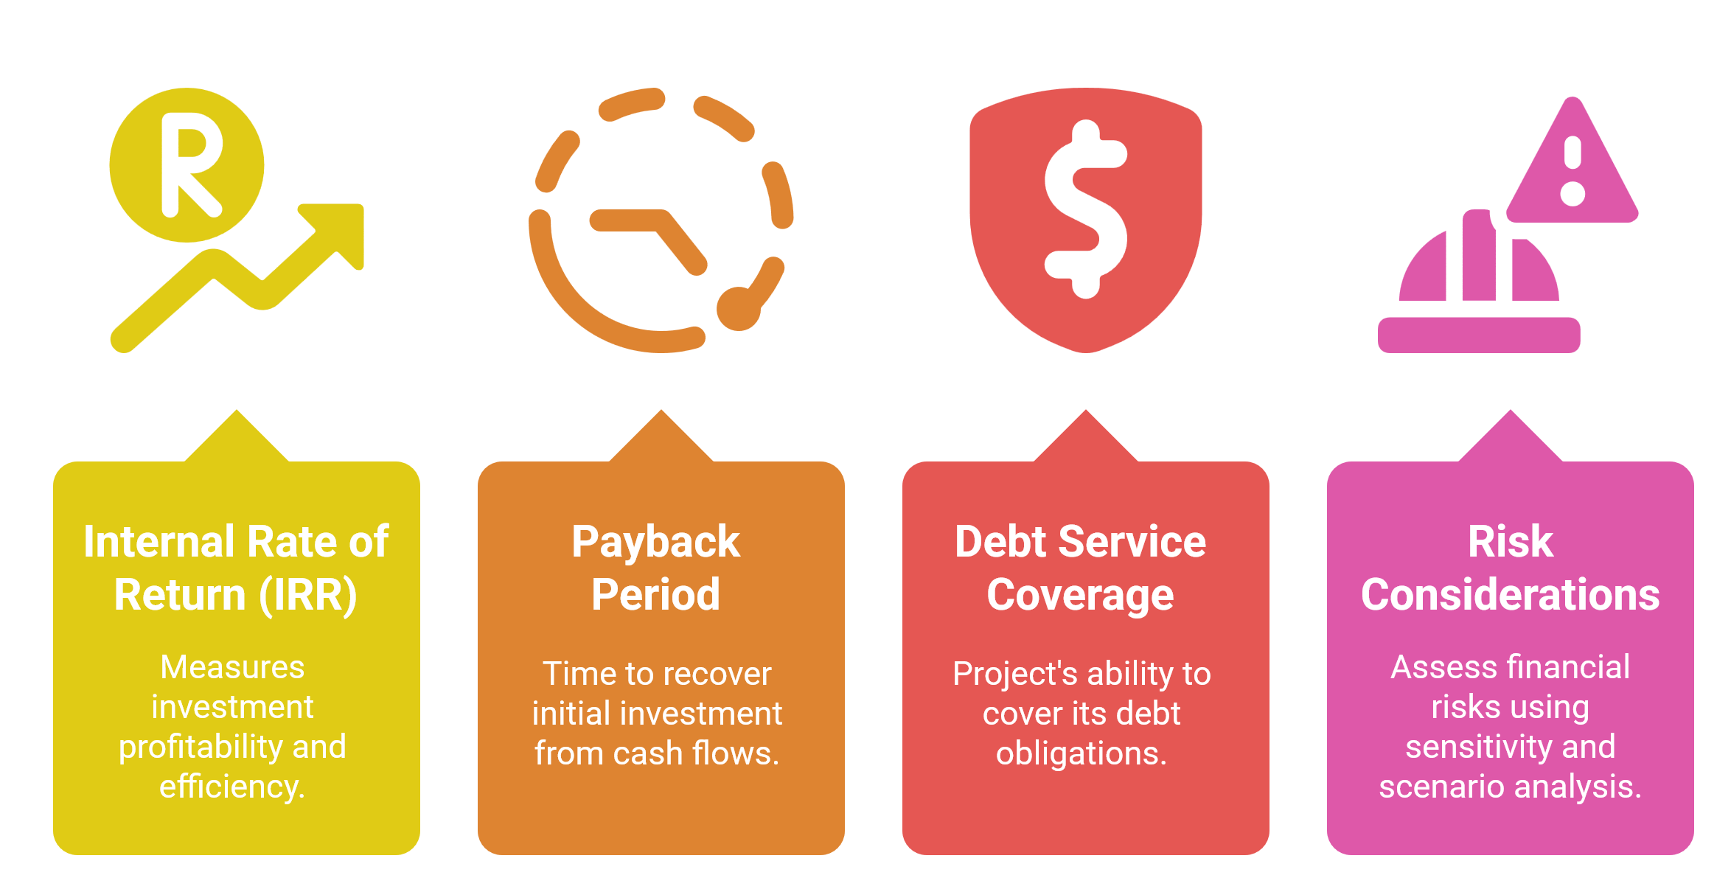
3. Analyse financière des projets de transport
3.3. Indicateurs financiers clés
Transports durables et analyse des politiques

Slide 34
3. Analyse financière des projets de transport
3.4. Comparaison des analyses économiques et financières
Comparaison côte à côte
Analyse économique : avantages sociétaux plus larges ; utilise des prix fictifs.
Analyse financière : axée sur les rendements du marché et la liquidité.
Différences dans les objectifs
Les évaluations économiques mettent l'accent sur le bien-être public
Les évaluations financières mettent l'accent sur les rendements pour les investisseurs.
Intégration
Les deux analyses sont utilisées de manière complémentaire pour étayer une prise de décision équilibrée.
Transports durables et analyse des politiques

Slide 35
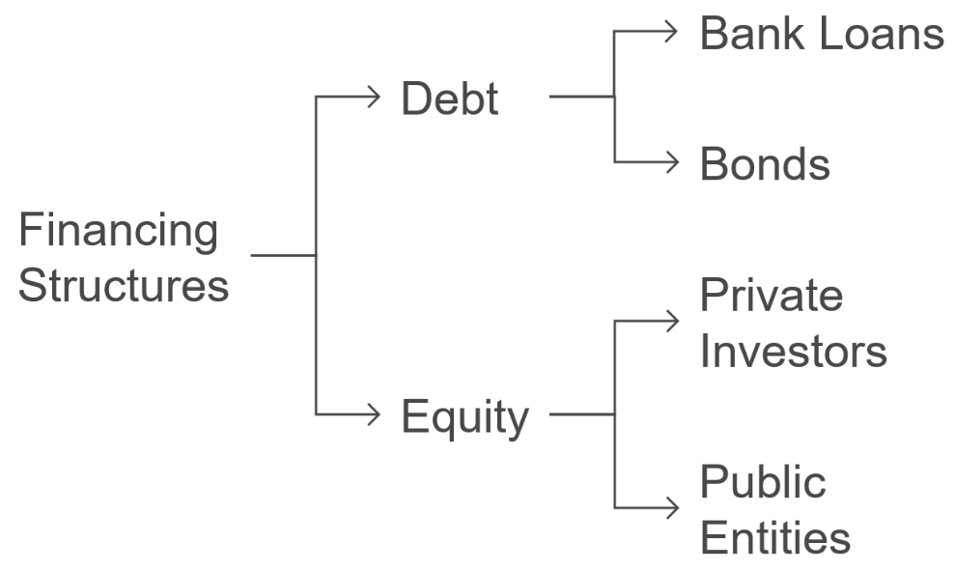
3. Analyse financière des projets de transport
3.5. Applications de l'analyse financière
Exemples concrets
Projets tels que la construction d'autoroutes à péage, les initiatives PPP et les concessions de transport en commun.
Structures de financement
Dette : prêts bancaires, obligations.
Capitaux propres : investisseurs privés, entités publiques.
Résultats critiques
Comment l'analyse financière éclaire la gestion des risques, les stratégies de tarification et les stratégies de refinancement.
Pertinence pour le secteur
Ligne de métro PPP : 800 millions de dollars financés à 60 % par la dette et à 40 % par les capitaux propres, avec un taux de recouvrement des recettes de 75 %.
Transports durables et analyse des politiques

Slide 36
Section 04 :
Financement des projets de transport
Transports durables et analyse des politiques

Slide 37
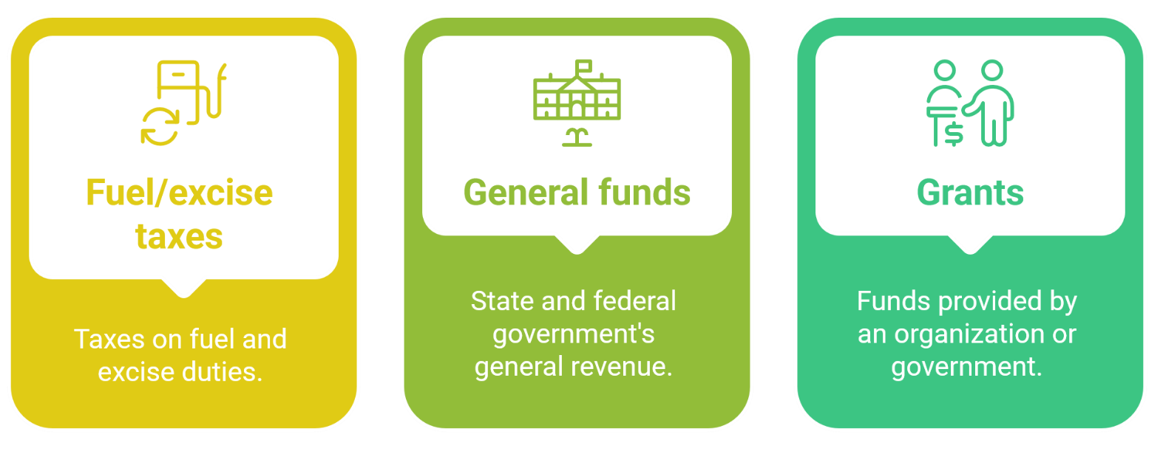
4. Financement des projets de transport
4.1. Méthodes traditionnelles de financement public
Principales sources de financement
Contexte historique
Évolution des programmes (par exemple, le programme fédéral d'aide aux autoroutes) et leurs défis.
Contraintes
Baisse des recettes provenant de la taxe sur les carburants en raison de l'adoption des véhicules électriques et de l'amélioration du rendement énergétique.
Contraintes budgétaires et demandes concurrentes.
Transports durables et analyse des politiques

Slide 38
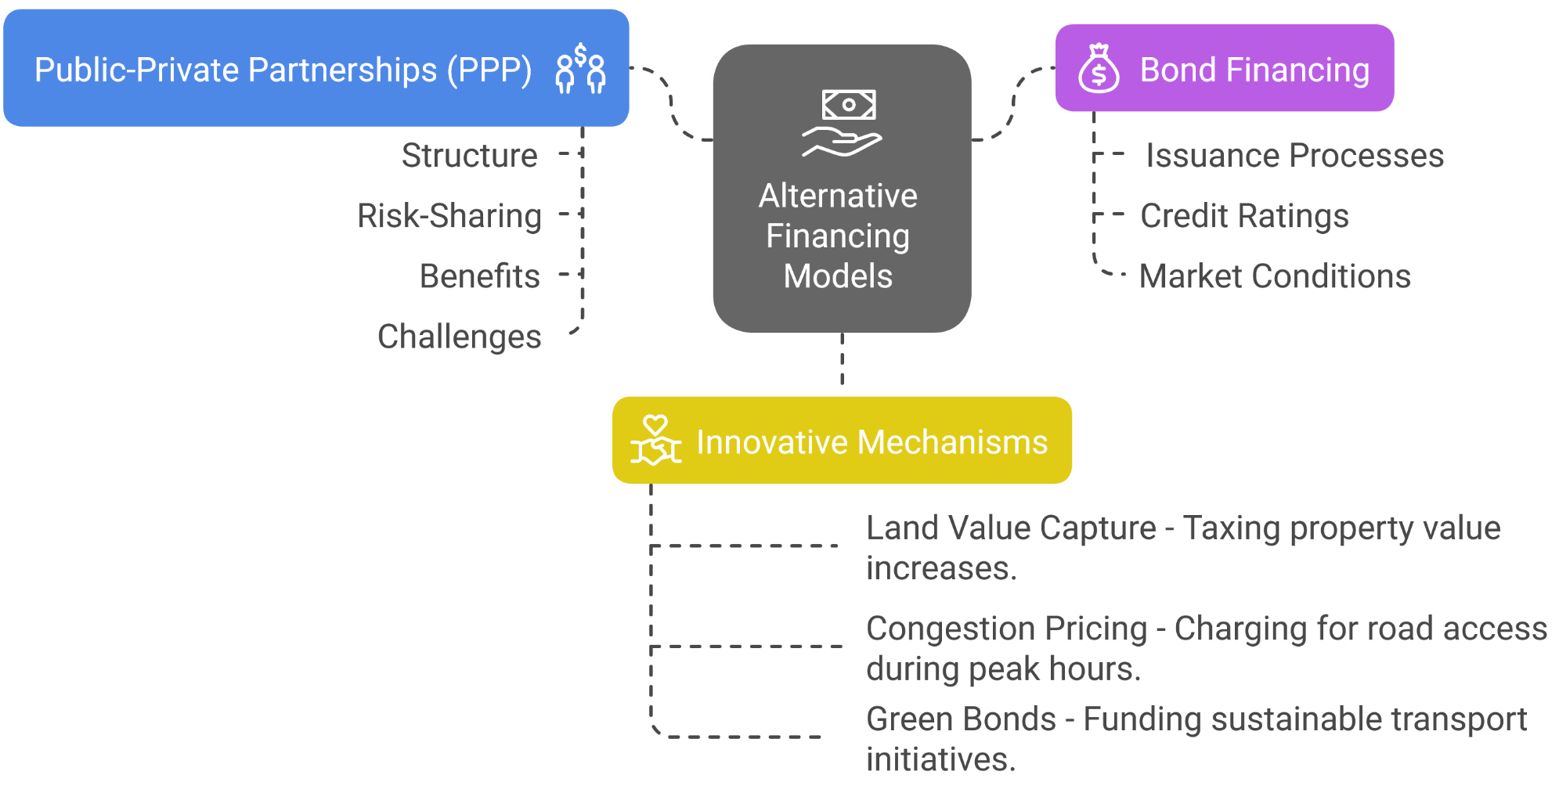
4. Financement des projets de transport
4.2. Modèles de financement alternatifs
Avantages
Diversification des sources de financement et amélioration de l'efficacité du capital.
Transports durables et analyse des politiques

Slide 39
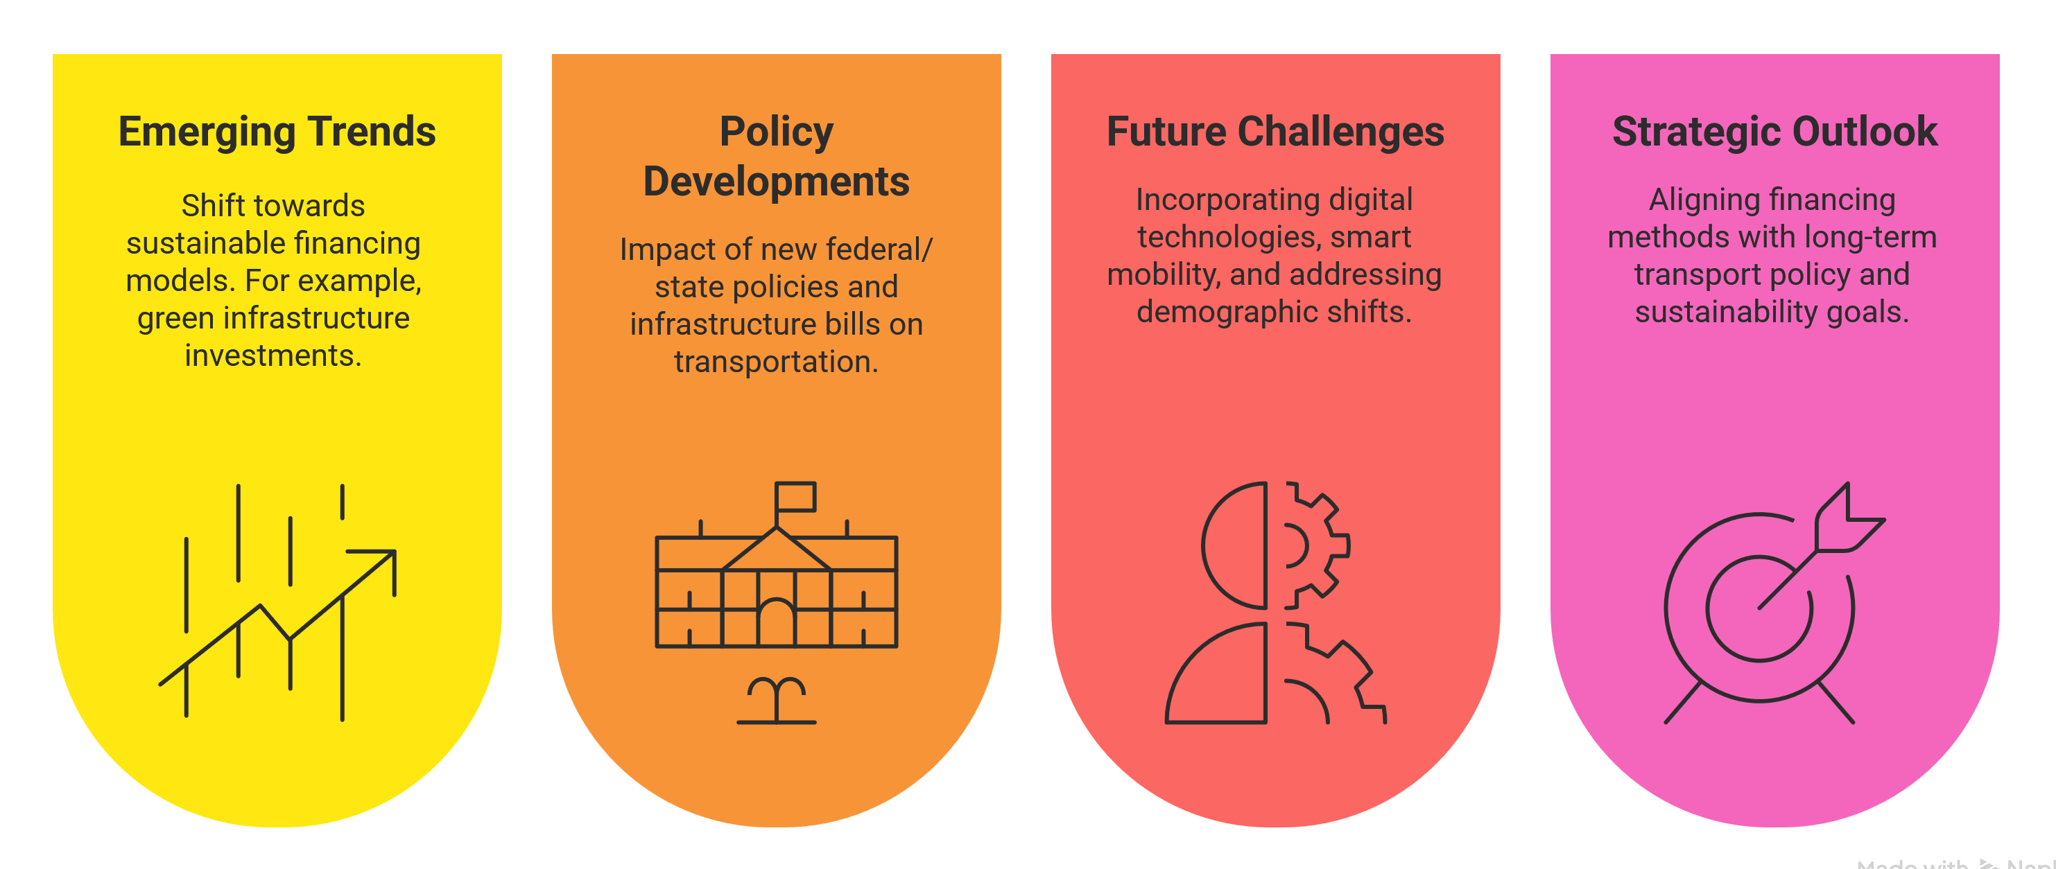
4. Financement des projets de transport
4.3. Implications politiques et tendances futures
Transport durable et analyse des politiques

Slide 40
Section 05 :
Quiz et discussion de groupe
Transports durables et analyse des politiques

Slide 41
5. Quiz et discussion de groupe
5.1. Quiz
Comment expliqueriez-vous la différence entre la politique des transports et la planification des transports à une personne qui ne connaît pas ce domaine ?
Pourquoi l'engagement des parties prenantes est-il si important dans la planification des transports, et quel groupe de parties prenantes est, selon vous, le plus difficile à satisfaire ?
Selon vous, quel est le principal obstacle à la réussite de l'alignement de la politique et de la planification des transports ? Les changements politiques ? Le financement ? La coordination ?
Parmi les principes de planification abordés (par exemple, la durabilité, l'équité, la flexibilité), lequel vous semble le plus difficile à mettre en œuvre dans la pratique ? Pourquoi ?
Si vous étiez planificateur des transports dans une ville en pleine croissance confrontée à d'importants embouteillages, quel modèle d'étude de cas (Londres, Bogotá, Pays-Bas, Singapour) vous inspirerait le plus ? Pourquoi ?
À votre avis, les gouvernements devraient-ils donner la priorité à la réduction de l'utilisation des voitures particulières ou à l'amélioration des options de transport public ? Peuvent-ils vraiment faire les deux efficacement en même temps ?
Transports durables et analyse des politiques

Slide 42
5. Quiz et discussion de groupe
5.2. Discussion de groupe
Présentation de scénario
Par exemple, un projet de tramway urbain dont les coûts d'investissement initiaux sont élevés, mais qui présente des avantages sociaux significatifs à long terme.
Sujets de discussion
Quels sont les principaux avantages économiques (par exemple, réduction des embouteillages, diminution de la pollution) ?
Quels sont les défis financiers (par exemple, incertitude des revenus, remboursement des prêts) à relever ?
Comment intégreriez-vous ces deux analyses pour orienter la prise de décision ?
Format de l'activité
Discussion en petits groupes suivie d'un bref compte rendu.
Transport durable et analyse des politiques

Slide 43
Nous vous remercions de votre attention.

